Slide 1

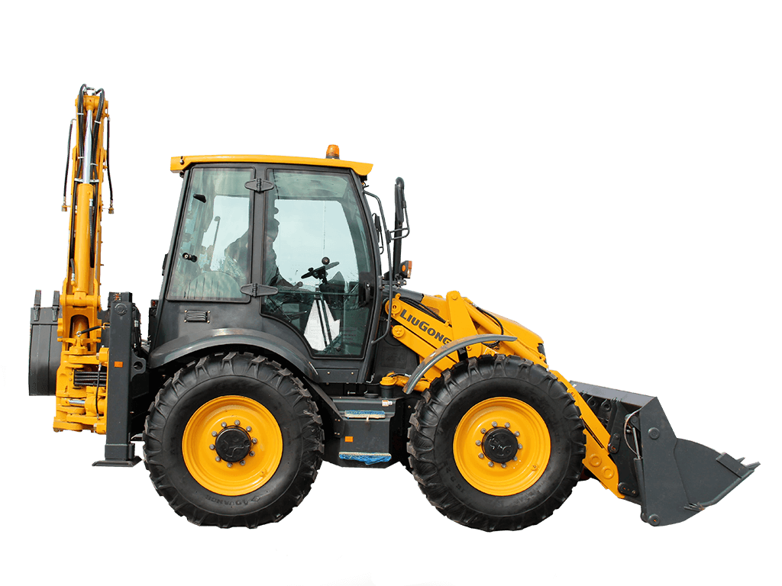

Сравнение стоимости лизинга экскаватора-погрузчика LiuGong 777А-S в 2023-2025 гг.
1
Маркетинговое агентство НАПИ проанализировало стоимость лизинга экскаватора-погрузчика LiuGong 777А-S в ноябре 2023 года, ноябре 2024 года и августе 2025 года с использованием онлайн калькулятора стоимости владения DV – TCO.
За год, с ноября 2023 по ноябрь 2024 года, средняя стоимость экскаватора-погрузчика LiuGong 777А-S уменьшилась на 560 тыс. рублей. При этом ставка по лизинговому договору выросла с 26,5% до 32,4%. В итоге расходы по договору увеличились на 220,7 тыс. рублей, а удорожание сделки достигло 48%.
За 10 месяцев, с ноября 2024 по август 2025 года, средняя стоимость LiuGong 777А-S снизилась на 1,7 млн рублей. Также до 27,5% упала ставка по лизинговому договору. В итоге ежемесячный платеж достиг минимального значения за рассматриваемые месяцы – 259 тыс. рублей. Расходы по договору сократились на 3,1 млн рублей, а удорожание сделки – на 8%.
Таким образом, дороже всего экскаватор-погрузчик LiuGong 777А-S обходился в лизинг в 2024 году. В августе текущего года приобрести LiuGong 777А-S в лизинг было можно по более низкой цене, чем в ноябре 2023 г. и ноябре 2024 г.
www.napinfo.ru
Источник: НАПИ / Национальное Агентство Промышленной Информации

